Slide 1


Livrable 1
Projet développement web avancé
Arnaud Boissel, Axel Terrier, Ilias Adnane, Mehdi Roumili

Slide 2
01
Contexte
02
Présentation de l’équipe
et charge de travail
Sommaire
03
Identification du besoin
04
Identification des points critiques
05
Conclusion

Slide 3







Contexte
Service technique
Accompagne et aide
Prend des décisions
Maintient et développe
Service commercial
Développeur tiers
Commande
Délivre
Prépare
Utilisateur
Restaurateur
Livreur

Slide 4
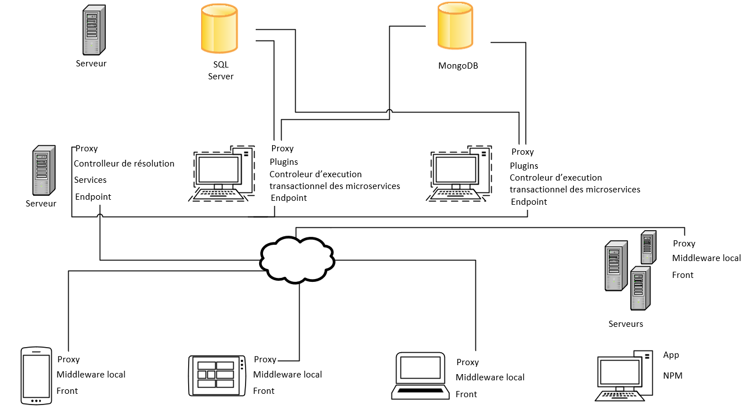
Contexte

Slide 5
Présentation de l’équipe et charge de travail
Tâches | Axel | Arnaud | Mehdi | Ilias | Cyril
Front end | X |  | X | X
Back end |  |  | X | X | X
Gestion des données |  | X |  |  | X
Creation d’API | X |  | X |  | X
Routage | X |  | X
Client lourd |  | X |  | X
Micro Service | X |  | X |  | X
Sécurisation |  | X | X

Slide 6
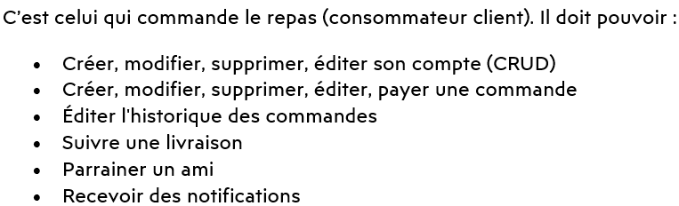
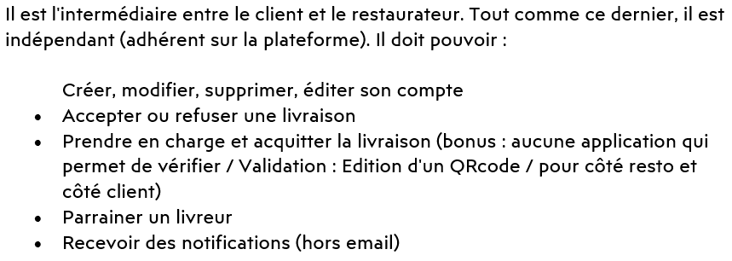
Identification du besoin pour chaque utilisateur
Utilisateur
Livreur

Slide 7
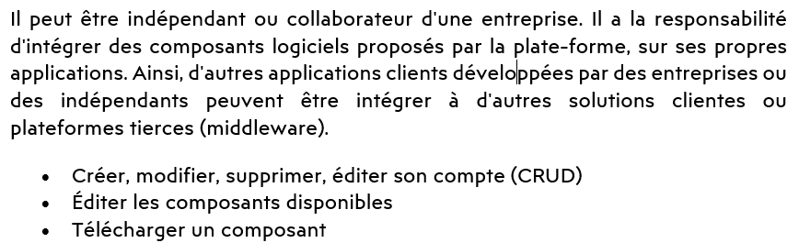
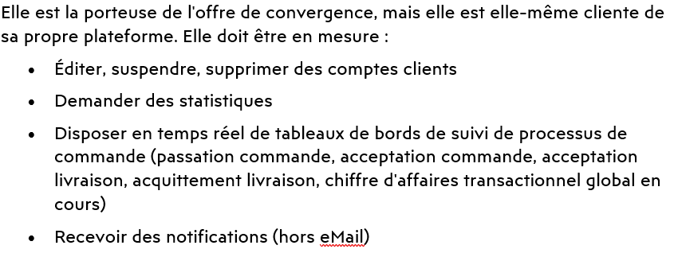
Identification du besoin pour chaque utilisateur
Développeur
Service commercial

Slide 8
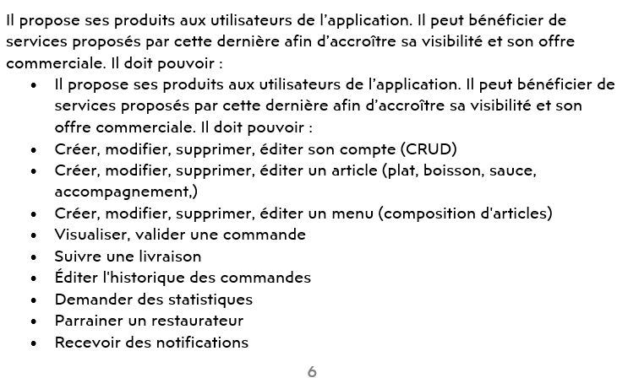
Identification du besoin pour chaque utilisateur
Restaurateur

Slide 9
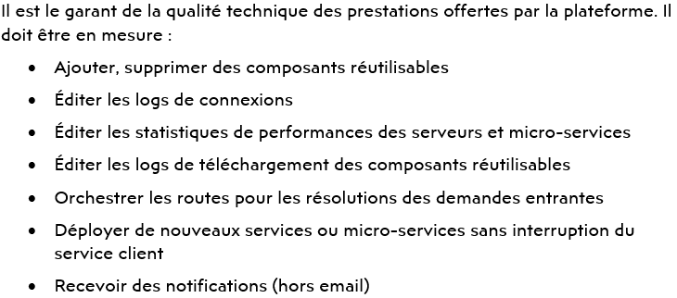
Identification du besoin pour chaque utilisateur
Service technique

Slide 10
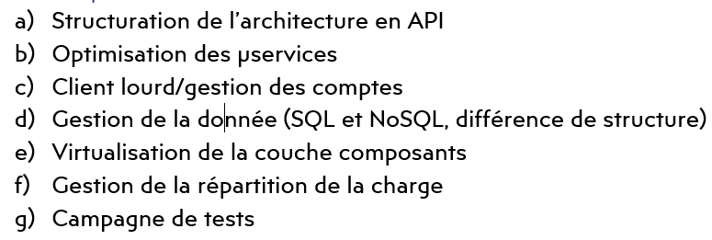
Identification des points critiques

Slide 11
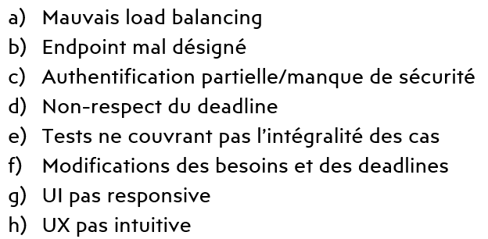
Analyse des risques

Slide 12
Questions sur le projet

